Slide 1
Безопасность на воде. Знаки.

Slide 2
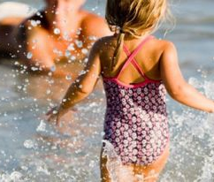
В воде плескаться будем мы,
У берега, где мама нас поставила,
Совсем мы не боимся глубины,
Мы просто водные все знаем правила!
Вода – опасная для людей стихия. Даже спокойная водная гладь, несмотря на кажущуюся безопасность, таит в себе угрозы. Причем неприятности обычно случаются не с теми детьми, которые не умеют плавать, поскольку они обычно не заходят в воду глубже, чем по пояс, а с тем, кто мнят себя отличными пловцами

Slide 3

О правилах безопасности у воды и в воде
Нельзя заходить или заплывать глубоко в воду.
Нельзя плавать в воде без присмотра взрослых.
Нельзя нырять в воду, там где мелко, там где твердое или острое дно.
Не ныряй в маленький надувной бассейн.
Нельзя нырять в воду с лодок.
Нырять в воду можно только там, где хорошее дно, достаточная глубина, и где тебе разрешают взрослые, которые должны быть рядом.
Нельзя ходить по краю причалов, пирсов, волнорезов и других мест, откуда можно упасть в воду.
Не надо долго находиться в воде, можно сильно замерзнуть.
Когда играешь с детьми, запрещено их толкать в воду или удерживать под водой, они могут захлебнуться.
Нельзя купаться во время плохой погоды.
Правила для тех, кто не умеет плавать или плохо плавает - когда купаешься, используй надувной круг, жилет, нарукавники.
Не заплывай далеко от берега даже на надувном круге или в жилете – это опасно. Они могут лопнуть ты и начнешь тонуть.
Если ты видишь, что кто-то тонет или кому-то плохо, сообщи об этом взрослым.
Если ты наглотался воды, замерз, у тебя судорога или просто плохо – выйди из воды!
Будь осторожен на берегу реки, озера или моря, там могут быть ямы даже недалеко от берега.

Slide 4




Рассмотрим всё в картинках

Slide 5





Slide 6





Slide 7





Slide 8
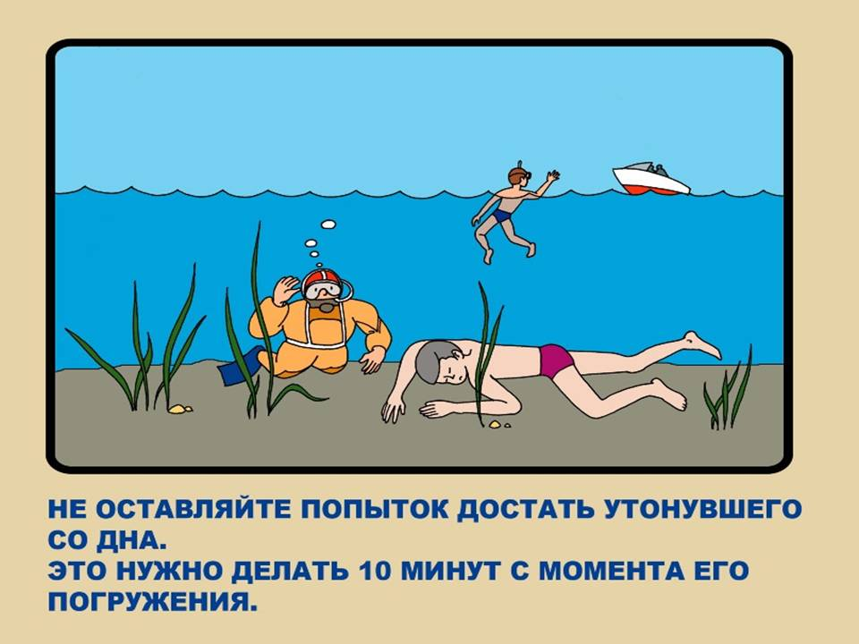

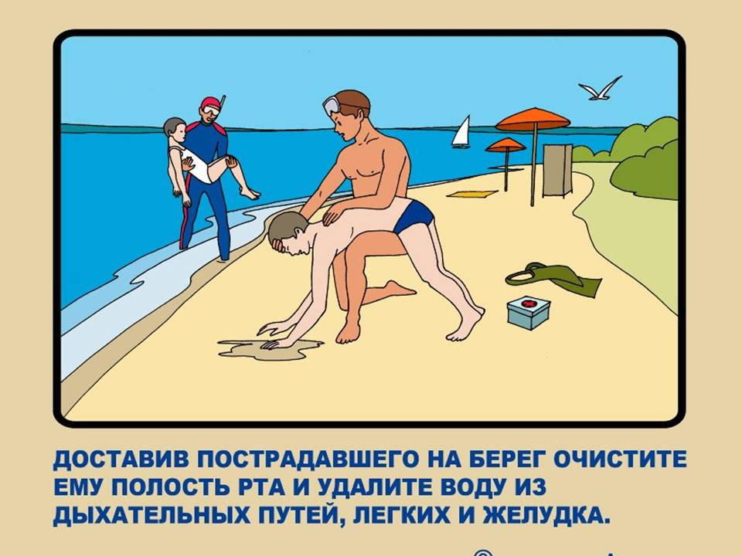


Slide 9




Расшифруем знаки

Slide 10


Разрешающие знаки

Slide 11



Slide 12
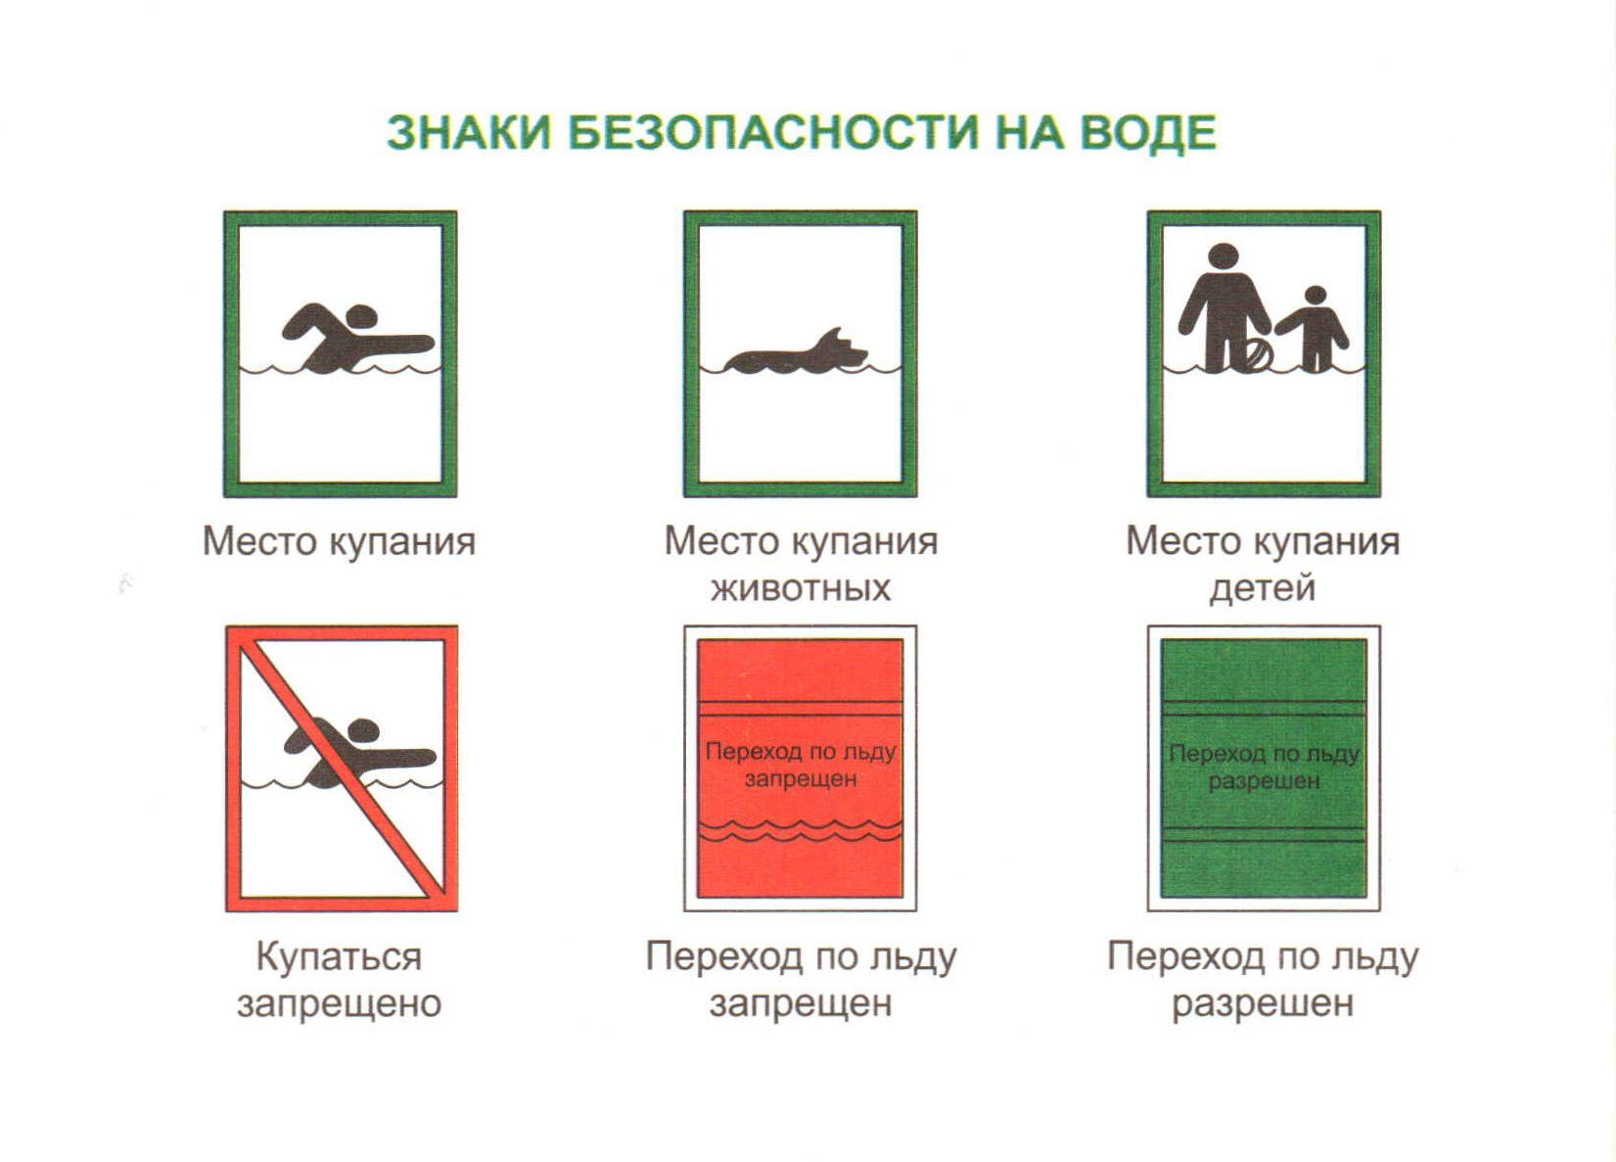

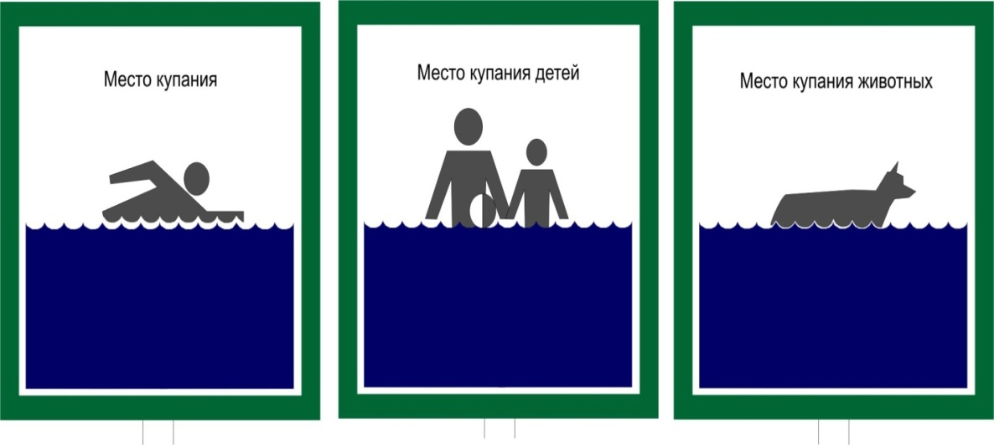


Slide 13
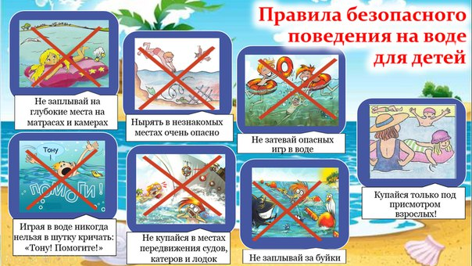
Подведем итог

Slide 14
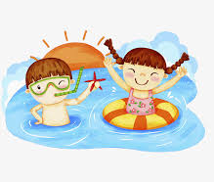
Мы правила купания все соблюдаем на воде,
Поэтому мы знаем, что никогда не быть беде.
Мы малыши послушные, родителей мы любим,
И оттого знаем правила, и никогда их не забудем!

